Slide 1
المؤسسات المعتمدة على الأصول غير الملموسة في ظل القطاع الرابع
جامعة محمد خيضر بسكرة
كلية العلوم الاقتصادية والتجارية وعلوم التسيير
قسم علوم التسيير
(2023-2024)
مقياس الاطار المحيطي سنة ثانية ما ستر إدارة استراتيجية

Slide 2
توليد القيمة بين الأساليب التقليدية والحديثة
عصر التكنولوجيا
الثروة من المعرفة والافكار
الاقتصاد السريع عديم الوزن(القطاع الرابع)
العصر الصناعي
الثروة من الآلة
اكتشاف قوة واهمية راس المال
الثورة الصناعية
العصر الزراعي
الثروة من الأرض
الطبيعيون
توليد القيمة حاليا | توليد القيمة سابقا
العمل المعرفي | عمل الماديات(الصناعة)
استغلال الأصول الفكرية | استغلال الموارد الطبيعية
قانون تزايد الغلة | قانون تناقص الغلة
القيمة الاستراتيجية ليست في الأبنية والأرض والآلات انما في الرؤى والمفاهيم والثقافة

Slide 3
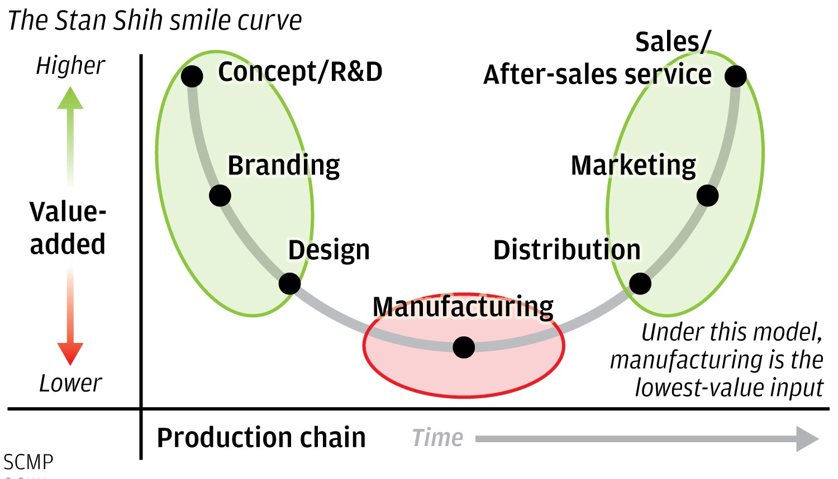
Notes:
في سلسلة الإنتاج والتجهيز أصبح التصنيع الحلقة الأضعف ( الحلقة الوسط في السلسلة. أن التصنيع الذي كان مصدر كل القيمة المضافة في الثورة الصناعية ، أصبح في ظل إقتصاد المعرفة واللاملموسات هو الأدنى في القيمة المضافة لتتقدم عليه أنشطة البحث والتطوير والعلامة التجارية من جهة الخلف والتسويق وخدمات ما بعد البيع من الأمام في السلسلة

Slide 4
اللاملموسات
المعرفة
العلاقات
الابداع
براءة الاختراع
امتلاك المعرفة والخبرة التطبيقية والتقنيات المنظمية وعلاقات الزبائن والمهارات التخصصية والتي بمجموعها تزود المنظمة بالقوة التنافسية في السوق.
تتعلق اللاملموسات بالعوامل غير الملموسة وغير القابلة للقياس بسهولة بالأرقام. هذه العوامل تشمل القيمة المؤسساتية، والثقة، والعلاقات الإنسانية، والسمعة، والابتكار، والقدرة على التعلم. تعتبر اللاملموسات جزءًا هامًا من النجاح التنافسي للمؤسسات

Slide 5
تصنيف اللاملموسات : ابرز التصنيفات جاءت في كتاب (Nonfinancials ) لــ
Gazdar kiven وصنفها من حيث محركات القيمة في المؤسسة
تجسيد المسؤولية الاجتماعية
توازن الأولويات
المسائل الادارية
القيمة الأخلاقية
ملكية العلامة
قاعدة الزبائن
معايير السوق
القيمة التنافسية
التركيز الاستراتيجي
الحوكمة
التوقع
القيمة الادارية
الكفاءة
الولاء
الموهبة
قيمة الموارد البشرية

Slide 6
لماذا اللاملموسات؟
تعمل المؤسسات في هذه الحقبة على إيجاد ميزة تنافسية غير مألوفة يتطلب اعدادها وتكوينها والتميز والتفوق فيها فترات أطول تسمى بالميزة اللاملموسة(الميزة الخفية)
ابتكار
اللاملموسات
ابتكار نموذج الاعمال
ابتكار المنتج
ابتكار العملية
المدخل الإنتاجي للتكنولوجيا
المدخل التسويقي
ابتكار حاجات الزبون
المدخل الرقمي
ابتكار طريقة الأعمال
المدخل المستدام
ابتكار السمعة الابتكارية
لغة الاقتصاد انتقلت الى
اقتصاديات العلاقات
اقتصاديات الخبرة
اقتصاديات الولاء
اقتصاديات العواطف
اقتصاديات الثقة
الميزة التنافسية المستدامة

Slide 7
طبيعة الاصول غير الملموسة:
عدم وجود كيان مادي ملموس لها
عدم التأكد المصاحب للمنافع المستقبلية المتوقعة
صعوبة توقع العمر الانتاجي لها

Slide 8
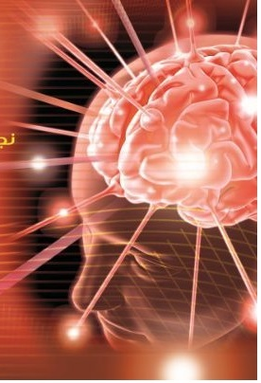
ادارة اللاملموسات

Slide 9
تشمل إدارة اللاملموسات العمليات والاستراتيجيات التي تستخدم للتحكم والتحسين والاستفادة من العوامل غير الملموسة في المؤسسات. يتضمن ذلك تحديد العوامل غير الملموسة الرئيسية وتطوير أدوات ومداخل لقياسها وتحليلها وتحسينها. تهدف إدارة اللاملموسات إلى تعزيز القيمة المضافة وتعزيز التفوق التنافسي للمؤسسة.
العملية المنهجية المتعلقة برؤية اللاملموسات وتحديدها وتشغيلها والمحافظة عليها وتطويرها بما ينسجم مع استراتيجية الشركة في إنشاء القيمة وتحقيق الميزة التنافسية
فهي إدارة الرؤية الاستراتيجية لانشاء القيمة من لاملموسات المؤسسة

Slide 10
أنواع إدارة اللاملموسات
إدارة اللاملموسات هي إدارة العوامل الصلبة (حقوق الملكية الفكرية:براءة الاختراع، حقوق المؤلف، العلامة، شهرة المحل)
وإدارة العوامل الناعمة (الأفكار، المعرفة، الخبرات)

Slide 11
نماذج ادارة اللاملموسات
تشمل مداخل إدارة اللاملموسات مجموعة من الأدوات والتقنيات التي يمكن استخدامها لفهم وقياس وتحليل العوامل غير الملموسة. قد تشمل هذه المداخل تطوير مؤشرات أداء غير مالية لقياس القيمة المؤسساتية والعلاقات الإنسانية والابتكار، واستخدام تقنيات التحليل الكمي والنوعي لفهم وتحليل هذه العوامل، وإدارة التغيير لتحسين اللاملموسات في المؤسسات.

Slide 12
نماذج ادارة اللاملموسات
النموذج الحلزوني
نموذج المعايير اللاملموسة الدوليةIIS 2001
نموذج الرؤية-الاستخدام

Slide 13
النموذج الحلزوني لإدارة اللاملموسات (The Spiral Model of Intangibles Management)
يُعد النموذج الحلزوني لإدارة اللاملموسات (The Spiral Model of Intangibles Management) نموذجًا يستخدم لفهم وتحسين اللاملموسات في المؤسسات. يركز هذا النموذج على تدفق العمل في دورة مستمرة تشبه حركة الحلزون، حيث يتم تطبيق مجموعة من الخطوات المتتالية لتحسين وإدارة العوامل غير الملموسة. يتكون النموذج من الخطوات التالية:

Slide 14
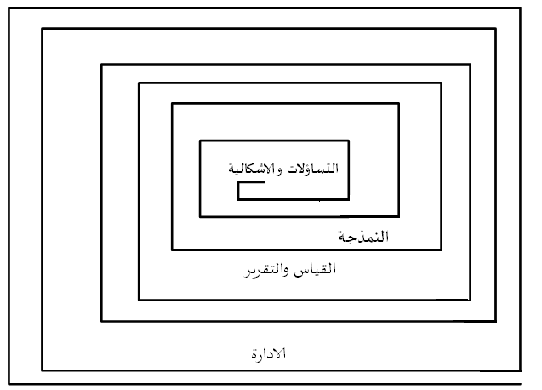
النموذج الحلزوني
Notes:
تحديد الهدف: تبدأ العملية بتحديد الهدف الرئيسي الذي يهدف إليه التحسين وإدارة اللاملموسات. يجب أن يكون الهدف محددًا ومتوافقًا مع استراتيجية المؤسسة.
تحليل العوامل اللاملموسة: تتضمن هذه الخطوة تحليل العوامل اللاملموسة المختلفة التي تؤثر على الأداء والنتائج المؤسساتية. يتم تحديد العوامل الرئيسية وتقييم أهميتها وتأثيرها.
قياس وتقييم: يتم في هذه الخطوة تطوير أدوات ومقاييس لقياس العوامل اللاملموسة المحددة. يتم جمع البيانات وتحليلها لتقييم الأداء الحالي وتحديد المجالات التي تحتاج إلى تحسين.
التدخل والتحسين: استنادًا إلى تحليل البيانات والتقييم، يتم تنفيذ إجراءات لتحسين العوامل اللاملموسة المحددة. يمكن أن تشمل هذه الإجراءات تطوير برامج تدريبية، وتحسين العمليات، وبناء الثقة، وتعزيز الابتكار، وغيرها من الإجراءات الملائمة.
المراقبة والتقييم المستمر: يتم مراقبة تأثير التحسينات المطبقة وتقييمها لضمان تحقيق النتائج المرجوة. يمكن إجراء التعديلات والتحسينات اللازمة على أساس المراقبة والتقييم المستمر.
التكرار: يتم تكرار الخطوات المذكورة بشكل دوري ومستمر، وذلك لضمان استمرارية تحسين وإدارة اللاملموسات في المؤسسة.

Slide 15
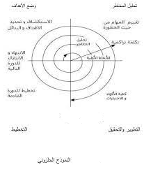
النموذج الحلزوني

Slide 16
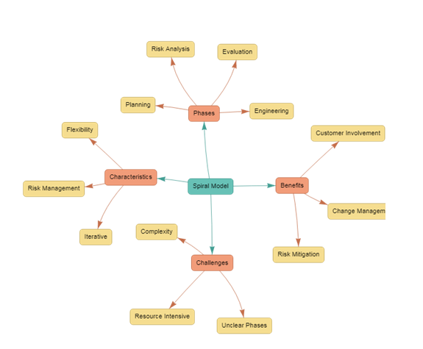
النموذج الحلزوني

Slide 17
نموذج الرؤية -الاستخدام
ادارة رصيد اللاملموسات
قياس وتقييم اللاملموسات
نموذج اللاملموسات
تحديد هيكلة اللاملموسات
وعي اللاملموسات
ادارة تدفق اللاملموسات
مرحلة استخدام اللاملموسات
مرحلة الرؤية في ادارة اللاملموسات

Slide 18
الاسس الاخلاقية في حماية اللاملموسات
نمط الادارة المسؤولة اجتماعيا(مراعاة مصالح اصحاب المصلحة بشكل متكافئ)
نمط الادارة الاخلاقية(ميثاق الاخلاقيات واصدار تقرير دوري بخصوص تطبيقه)
انشاء العلاقات القائمة على الثقة داخل الشركة وخارجها(تحسين مناخ الشركة، الشفافية، العمل الجماعي والتمكين...)
مؤشرات الانذار المبكر عن التغيرات في قيمة اللاملموسات (مؤشرات علاقات العاملين، علاقات المجزين، الزبائن..) والتقييم الدوري لها

Slide 19
رأس المال الفكري
هو الأصول المعرفية المتاحة للمؤسسة ويشمل الوثائق وقواعد البيانات والأشخاص والخرائط المعرفية وبيانات وسجلات المشاريع والأنشطة والتقارير وغيرها من المصادر التي تحتوي على معلومات تفيد في سير عمل المؤسسة.
وتشمل الأصول المعرفية كذلك براءات الاختراع التي تملكها المؤسسة وتراخيص الاستخدام وحقوق الاستخدام والملكية واستراتيجياتها وعملياتها وإجراءاتها وأنشطتها.

Slide 20
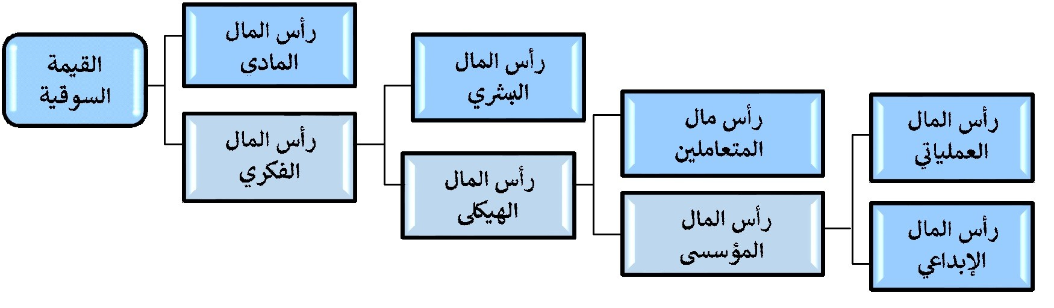
رأس المال الفكري
يمكن تحديد قيمة أي مؤسسة من خلال رأس المال التقليدي ورأس المال الفكري. أما رأس المال الفكري فيمكن تقسيمه إلى رأس المال البشري ورأس المال المؤسسي. يوضح الشكل الآتي هذه التقسيمات بشكل أوضح:
Notes:
رأس المال الفكري هو الأصول التي تمتلكها المؤسسة ولا تظهر في ميزانيتها وتشمل رأس المال البشري ورأس المال الهيكلي Structural.
رأس المال البشري هو العاملين في المؤسسة بما يملكون من خبرات ومعرفة وكفايات ومهارات تعطي المؤسسة القدرات التي تملكها وتعمل وفقاً لها.
رأس المال الهيكلي يشمل رأس مال المتعاملين Customer ورأس المال المؤسسي Organizational
رأس مال المتعاملين يشمل زبائن المؤسسة والمتعاملين معها Client Base والتي يمكن أن تمنح المؤسسة ميزة تنافسية عن نظيراتها. يشمل رأس المال هذا أيضاً الموردين وكافة عناصر سلسلة التزويد في المؤسسة والعلاقات التي تستثمر المؤسسة فيها لإنجاح عملها.
أما رأس المال المؤسسي فيشمل رأس المال العملياتي Processes ورأس المال الإبداعي Innovation.
رأس المال العملياتي يشمل الاستراتيجيات المؤسسية والعمليات والإجراءات التي تعمل المؤسسة وفقاً لها لتحقيق أهدافها بنجاح.
رأس المال الإبداعي يشمل براءات الاختراع أو حقوق الملكية التي تملكها المؤسسات وأية إبداعات أو ابتكارات أو أفكار خلاقة تم إنتاجها داخل المؤسسة أو تطويرها بناءً على ما تملكه أو يتاح لها أو لموظفيها استخدامه.

Slide 21
رأس المال الفكري
رأس المال الفكري هو الأصول التي تمتلكها المؤسسة ولا تظهر في ميزانيتها وتشمل رأس المال البشري ورأس المال الهيكلي Structural.
رأس المال البشري هو العاملين في المؤسسة بما يملكون من خبرات ومعرفة وكفايات ومهارات تعطي المؤسسة القدرات التي تملكها وتعمل وفقاً لها.
رأس المال الهيكلي يشمل رأس مال المتعاملين Customer ورأس المال المؤسسي Organizational
رأس مال المتعاملين يشمل زبائن المؤسسة والمتعاملين معها Client Base والتي يمكن أن تمنح المؤسسة ميزة تنافسية عن نظيراتها. يشمل رأس المال هذا أيضاً الموردين وكافة عناصر سلسلة التزويد في المؤسسة والعلاقات التي تستثمر المؤسسة فيها لإنجاح عملها.
أما رأس المال المؤسسي فيشمل رأس المال العملياتي Processes ورأس المال الإبداعي Innovation.
رأس المال العملياتي يشمل الاستراتيجيات المؤسسية والعمليات والإجراءات التي تعمل المؤسسة وفقاً لها لتحقيق أهدافها بنجاح.
رأس المال الإبداعي يشمل براءات الاختراع أو حقوق الملكية التي تملكها المؤسسات وأية إبداعات أو ابتكارات أو أفكار خلاقة تم إنتاجها داخل المؤسسة أو تطويرها بناءً على ما تملكه أو يتاح لها أو لموظفيها استخدامه.

Slide 22
رأس المال الاجتماعي
تُعرِّف منظمة التعاون الاقتصادي والتنمية الرأسمال الاجتماعي/ رأس المال الاجتماعي على أنه "شبكات مع قواعد وقيم وتفاهمات مشتركة تسهّل التعاون داخل المجموعات أو في ما بينها".
يُعرّف رأس المال الاجتماعي بأنه العلاقات المهنية والروابط والمعايير المشتركة والثقة التي تجمع الموظفين والفرق وقادة الشركات، وهو بمثابة الإطار الذي يحافظ على ترابط الشركات. وتساهم العلاقات المتينة بين أفراد الفريق الواحد في زيادة إنتاجيتهم وكفاءتهم في العمل، وتؤكد الأبحاث أن ثقة الزملاء بمدرائهم وببعضهم البعض تعزز تفاعلهم واستعدادهم لبذل جهود إضافية، كما تزيد احتمالية مواصلة عملهم لدى الشركة وتوصية الآخرين بالانضمام إليها، وهو ما يؤكد أهمية رأس المال الاجتماعي بالنسبة لأداء الشركات.

Slide 23
رأس المال الاجتماعي
عرفته منظمة العمـل الدوليـة بأنه مصطلـح اجتماعـي يـدل علـى قيمـة وفعاليـة العلاقـات الاجتماعية ودور التعـاون والثقـة بيـن عناصـر المجتمع فـي تحقيـق الأهداف الاقتصادية. يتكـون رأس الـمال الاجتماعي مـن المؤسسات والشـبكات والأعراف الاجتماعية والقيـم والعلاقـات فيمـا بيـن المجموعات المختلفة فـي مجتمـع ممـا يؤثـر علـى مسـتويات الثقـة والتعـاون فـي التفاعـلات الاجتماعية.

Slide 24
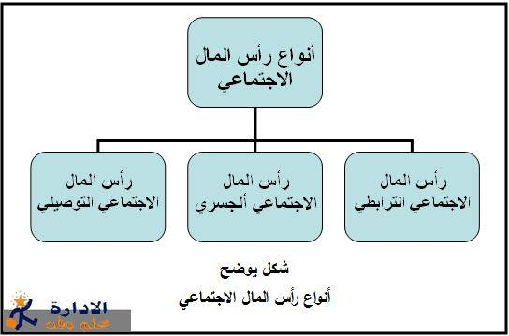
أنواع رأس المال الاجتماعي
اشار (Putnam, 2000) إلى ثلاثة أنواع رئيسة لرأس المال الاجتماعي وهي:
Notes:
1- رأس المال الاجتماعي الترابطي (Bonding social capital) وهو يشير إلى العلاقات بين المجاميع المتجانسة نسبياً، مثل أعضاء العائلة والأصدقاء المقربين.
2- رأس المال الاجتماعي ألجسري (Bridging social capital) وهو يشير إلى العلاقات مع الأصدقاء البعيدين وزملاء العمل.
3- رأس المال الاجتماعي التوصيلي (Linking social capital) ويشير إلى العلاقات بين الأفراد والمجاميع في مختلف الطبقات الاجتماعية الهرمية من حيث القوة والمقام الاجتماعي والثروة المتملكة من قبل مجاميع مختلفة.

Slide 25

رأس المال النفسي
Notes:
بدأت استراتيجية الحصول على الميزة التنافسية في مجال الأعمال التجارية من خلال الأعتراف والإدارة الفعالة لرأس المال البشري (Luthans & Youssef, 2004). أن رأس المال البشري أكثر الموارد المعترف بها من قبل المنافسين مقارنة بالموارد المعترف بها تقليدياً مثل رأس المال، الهيكلي/المادي، والراس مال التكنولوجي (Bakker and Schaufeli, 2008). ويمثل رأس المال الاجتماعي، بوصفة امتداد لرأس المال البشري، أمراً حاسماً أيضا لخلق ميزة تنافسية قائمة على شبكة العلاقات، والمعايير، والثقة (Burt, 2000). ومع ذلك، فإن معارف الموظفين ومهارتهم وقدراتهم (مثلاً، رأس المال البشري) أصبحت تتقادم بصورة سريعة قي بيئة التكنولوجيا التقنية العالية، ويتطلب تطوير والحفاظ على روابط قوية (مثلا، الرأس مال الاجتماعي) استثماراً كبيراً (Kapucu, 2011). واقترح رأس المال النفسي كنهج جديد ليس فقط لتعزيز متانة رأس المال البشري، ولكن أيضاً لتحقيق الإمكانات الكاملة لكل موظف في مكان العمل.

Slide 26
رأس المال النفسي
“الحالة النفسية الإيجابية القابلة للتطور لدى الفرد، وتتميز بما يلي:
(1) وجود الثقة (الكفاءة الذاتية) في إتخاذ الجهود اللازمة للنجاح في المهام الصعبة،
(2) القيام بالإسناد الإيجابي (التفاؤل) حول النجاح الان وفي المستقبل،
(3) المثابرة نحو الأهداف، وعند الضرورة، إعادة تصحيح المسار نحو الأهداف (الآمل) من أجل النجاح، وعندما تعاني من المشاكل والشدائد، الاصرار والاستمرار والرجوح مرة أخرى على نحو أفضل (المرونة) لتحقيق النجاح"

Slide 27
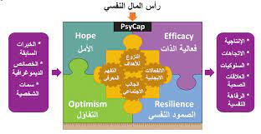
رأس المال النفسي

Slide 28
أهمية رأس المال النفسي
يعتبر رأس المال النفسي أحد اشكال الموارد الاستراتيجية الى اكتسبت اهتماماً متزايداً في الأدبيات وذلك لتأثيرة على الأداء البشري
يمكن رأس المال النفسي الأفراد من ممارسة التحفيز الذاتي الموجهه نحو تحقيق الأهداف وله تأثير إيجابي على الإداء الوظيفي واتجاهات العمل المرغوب بها

Slide 29
راس المال الفكري، النفسي والاجتماعي
اذا اعتمدت الشركة على الافراد فان التفاعل بينهم يجعل كل شيء اجتماعيا
ويكون ايجابيا في حال التعاون والتداؤب
وسلبيا في حال التوتر والصراع

Slide 30
رأس المال الاجتماعي الياباني: خصائص ومعايير
البوشيدو: طريقة لمتابعة القيم والفضائل لبلوغ الكمال
الكيرتسو: نمط متناغم من العلاقات بين شركات متكاملة،يوفر الحماية الجماعية من المنافسين، ويوفر فرصا للحصول على قدرات عالية للتطوير والتحسين المستمر
العقلية الجماعية وروح التناغم: تركز على العمل كفريق وعلى التفاعل السلوكي،والمسؤولية الجماعية
الهرمية اليابانية اقل عدد من المستويات واقصر سلسلة أوامر وتشتمل على اطار التضمين بما يسمى بصندوق اللغز الياباني
التأكيد على العوامل الناعمة: وفقا لمدخل الاسات السبعة 7S، يركز فيها المدخل الأمريكي على الاسات الصلبة ((3Hard S’sالهيكل(Structure)، الاستراتيجية(Strategy)، الأنظمة(Systems)، أما المدخل الياباني فيمتاز بالاسات الناعمة (4soft S’s) المهارات(Skills)، الملاك(Staff)، أهداف المرؤوسين(subordinate)، الاسلوب(style)
النمنمة والتصغير: وذلك تعايشا مع صغر جزيرتهم وسكان كثر فاعتمدوا على تراثهم وثقافاتهم السائدة(الأصغر أفضل)
هرمية صندوق اللغز الياباني
عبود(2010)، ص ص 178-193

